Slide 1
Герой нашей семьи Новьюхов Тимофей Алексеевич
Выполнила:
Ученица 5 класса
МБОУ Тегинская СОШ
Новьюхова Каролина
Руководитель:
Учитель родного языка и литературы
Хандыбина Олеся Вячеславовна
2016, Теги

Slide 2
Новьюхов Тимофей Алексеевич
Мой прадед (по материнской линии)
1896-1943
Участник Великой Отечественной войны
Пропал без вести при освобождении Лениграда

Slide 3
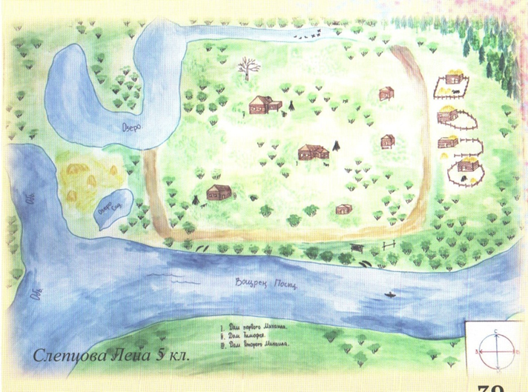
Место рождения
Родовое поселение Вощренг ов курт (хант.яз.)
на берегу притока Малой Оби вблизи деревни Теги Березовского района Тюменской области.
Созданная по воспоминаниям карты деревня.

Slide 4
Его родители
Отец – Новьюхов Андрей Семенович
Мать – Новьюхова Александра Ксенофонтовна

Slide 5
Его братья и сестра
В семье было 4 брата Тимофей (1896), Михаил старший (1898), Михаил младший (1903), Петр (1905) и 2 сестры Анастасия (1901), Варвара (1907).

Slide 6
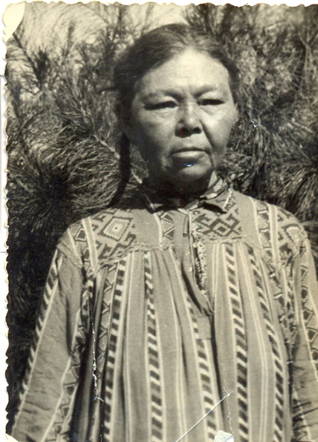
Его жена
Новьюхова (Неттина) Мария Алексеевна
(1893-1986)
Родилась в деревне Хосом курт. Деревня находилась севернее поселения Теги Березовского района Тюменской области.

Slide 7
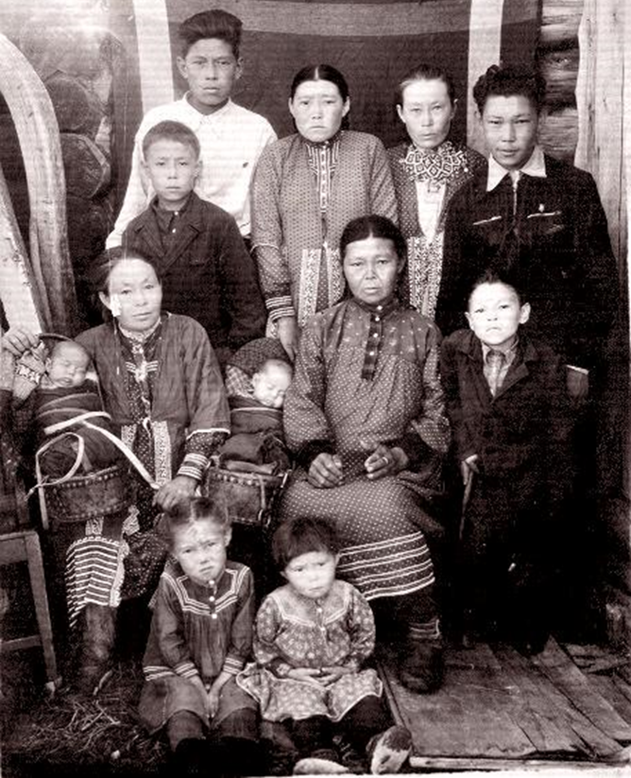
Его семья
Их дети:
Абрам (1932 – 1957)
Макар (1934 – 1967)
Прасковья (1936 – 2000)
Устин (1938 – 1997)
Илья (1941 – 1957)

Slide 8
Его служба
Призван на фронт летом 1942 г.
Отправляясь на войну, он сказал своей жене Марии Алексеевне: «Я вам построил дом. Прошу тебя о том, чтобы ты хорошо следила за детьми. И не выходи замуж, не надо их вести в чужой дом. Неужели тебя будет приятно смотреть, если их будут там обижать. Если останусь в живых, то вернусь. Если убьют, то навсегда останусь там».

Slide 9
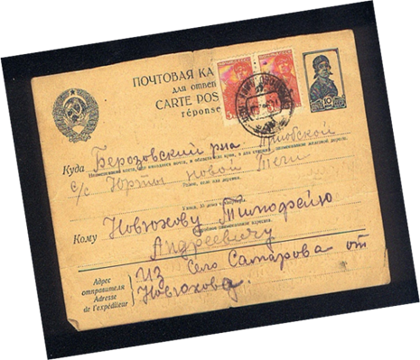
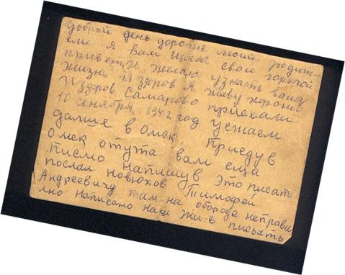
Его служба
Из Ханты-Мансийска от него приходило письмо, которое он писал не сам, так как был неграмотным.

Slide 10
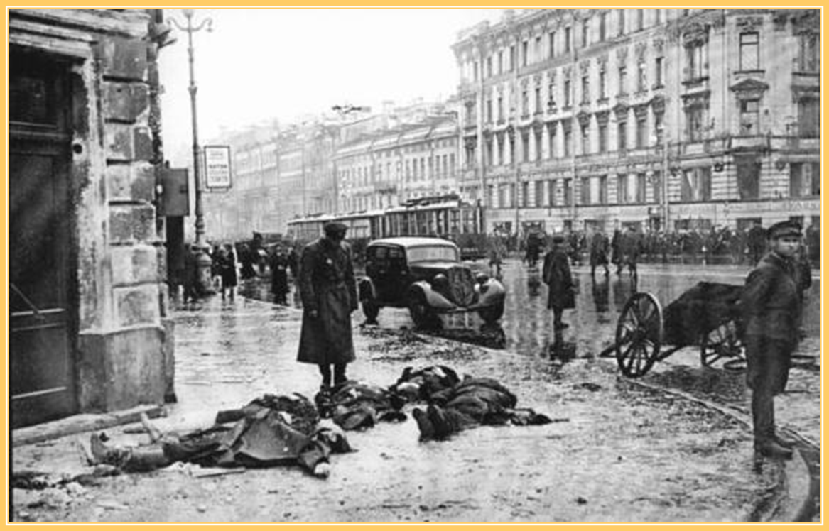
Ленинградский фронт
Блокадный Ленинград

Slide 11
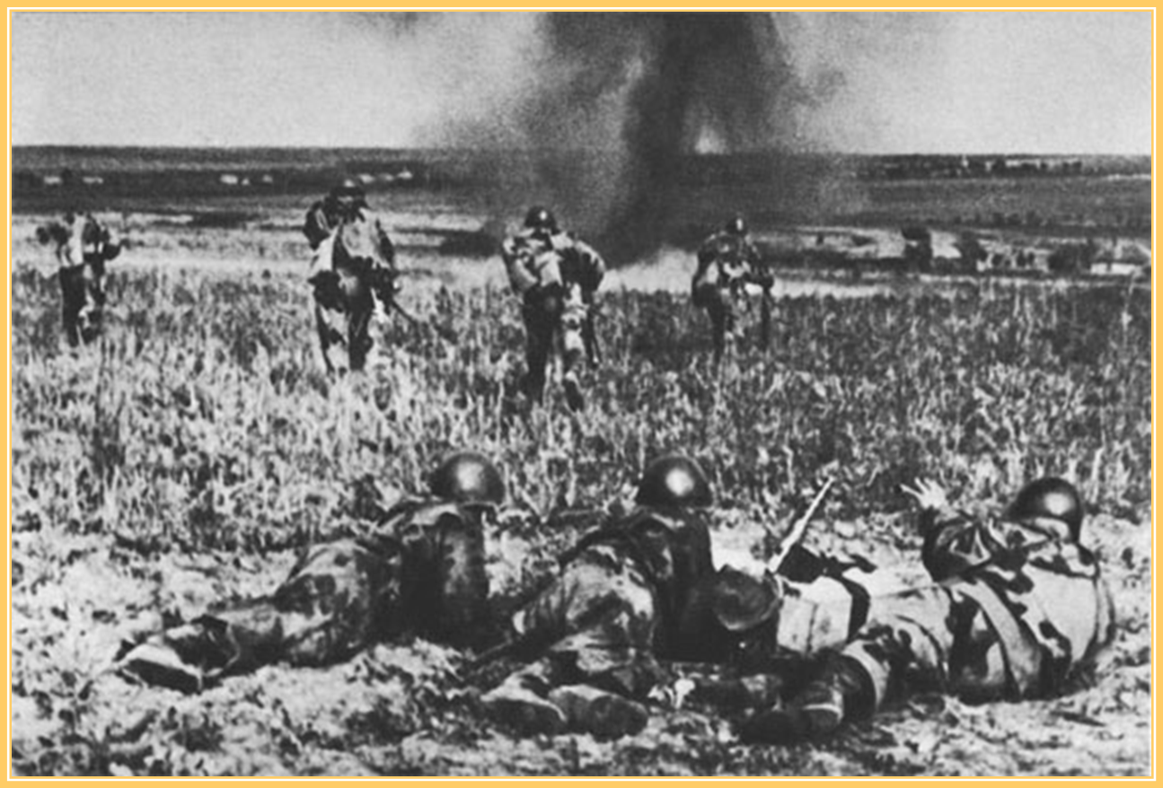
Его служба
В марте 1943 г. домой пришло письмо, написанное простым карандашом: «Новьюхов Тимофей Андреевич пропал без вести».

Slide 12
Воспоминания о нем
Его жена, Новьюхова М.А., посвятила песню «Ма Тимаем» («Мой Тимочка») на языке ханты.
Песня опубликована в сборнике «Тэк ёх арыт. Песни тегинских людей» М.А. Лапиной (2012).

Slide 13
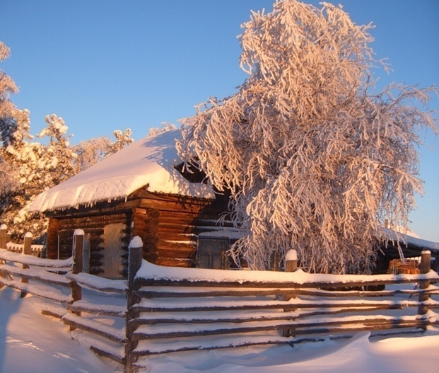
Воспоминания о нем
Дом, построенный прадедом, Новьюховым Т.А, до сих пор стоит в с. Теги.
Дом перевозили несколько раз с д. Вощренг ов курт, затем д. Средние Теги, теперь в с. Теги.

Slide 14
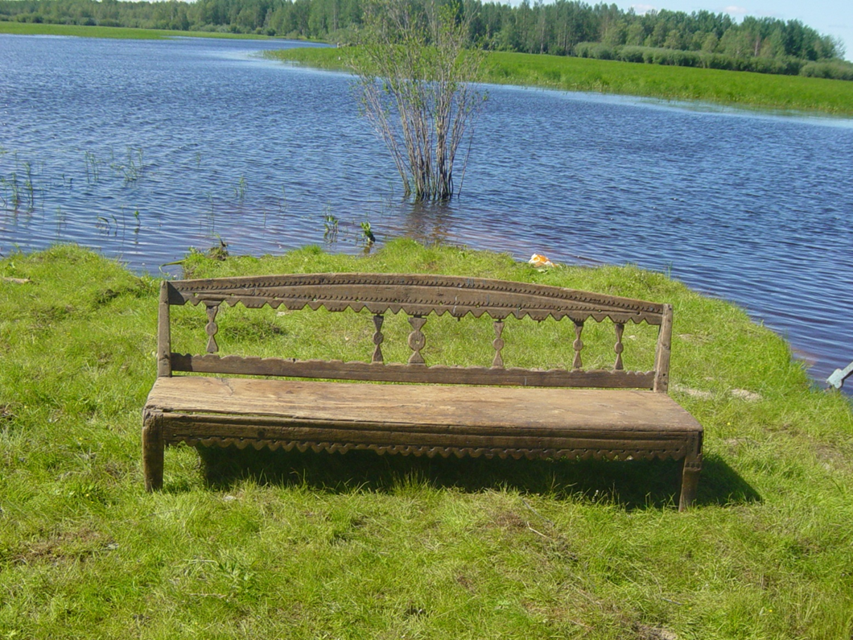
Поделки прадеда
Ловащ – хантыйский деревянный диван-скамейка, сделанный в начале XX века.

Slide 15
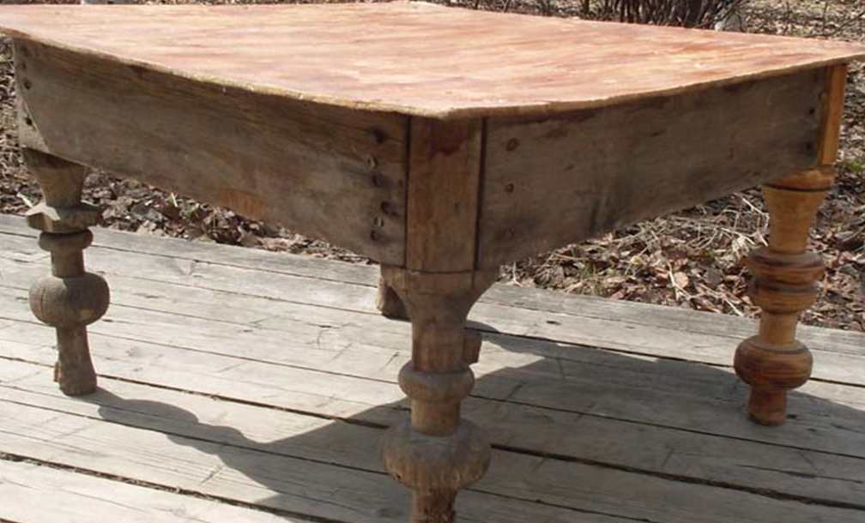
Поделки прадеда
Деревянный столик

Slide 16
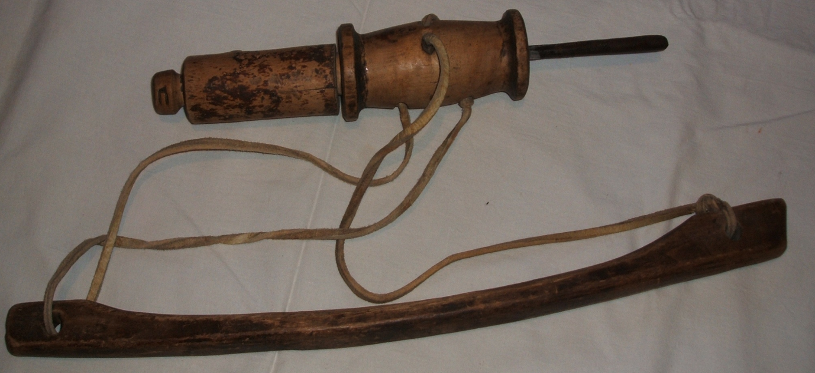
Поделки прадеда
Сверло

Slide 17
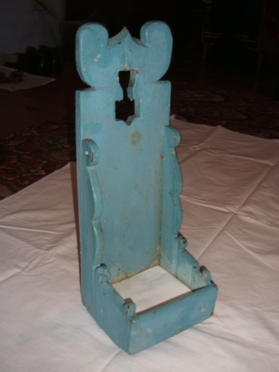
Поделки прадеда
Подставка для лампы

Slide 18
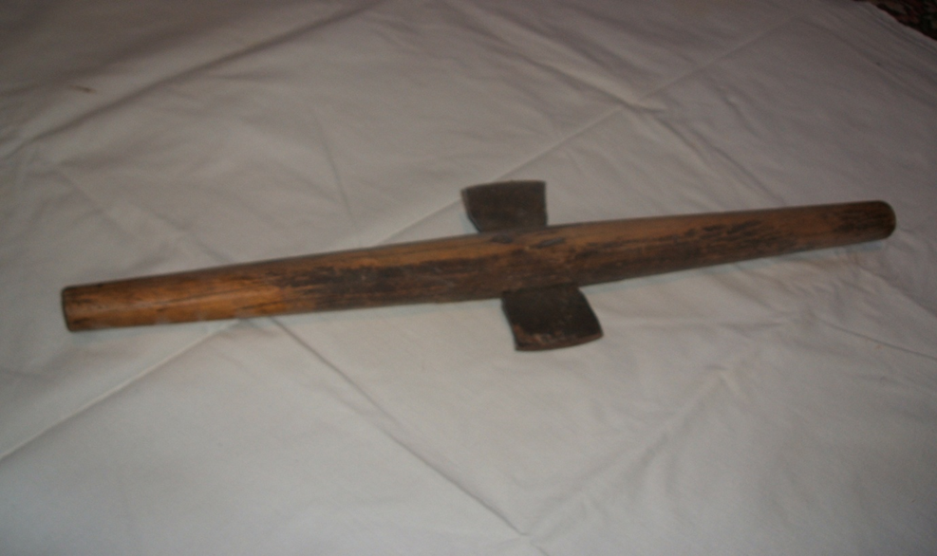
Поделки прадеда
Скребок для размягчения шкур

Slide 19
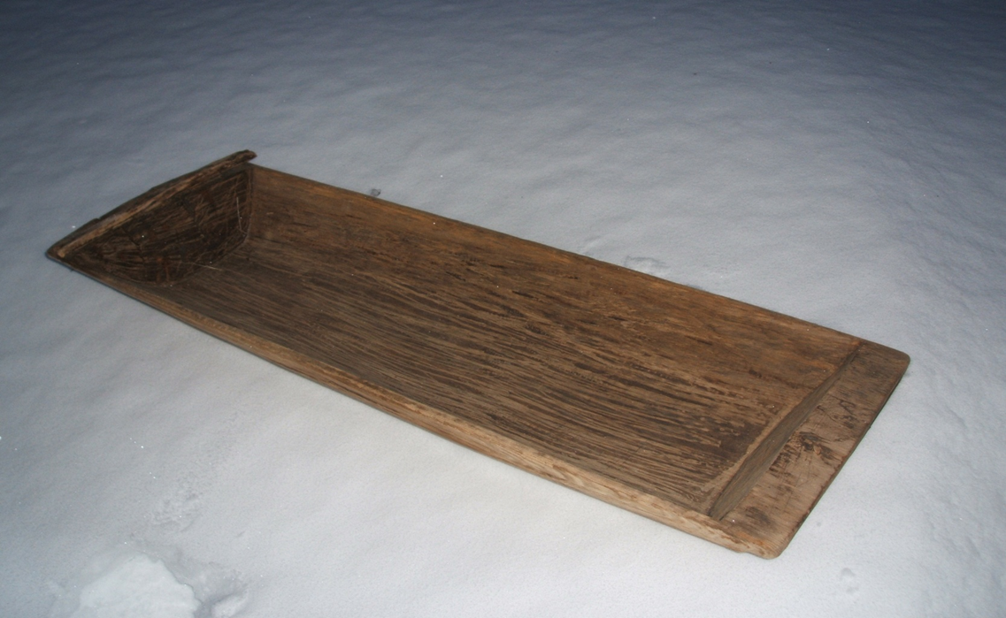
Поделки прадеда
Деревянное корыто

Slide 20
Память о нашем прадеде
Жаль, что я не видела своего прадеда, и у нас нет его фотографии. Но память о нем живет в рассказах, его поделках.
Эти поделки хранятся в нашей семье.
Я горжусь, что в нашей семье есть такой герой.

